Slide 1
Facteurs de variabilité des effets des médicaments
Evelyne Jacqz-Aigrain
Pharmacologie Pédiatrique et Pharmacogénétique
Hopital Robert Debré – Paris

Slide 2
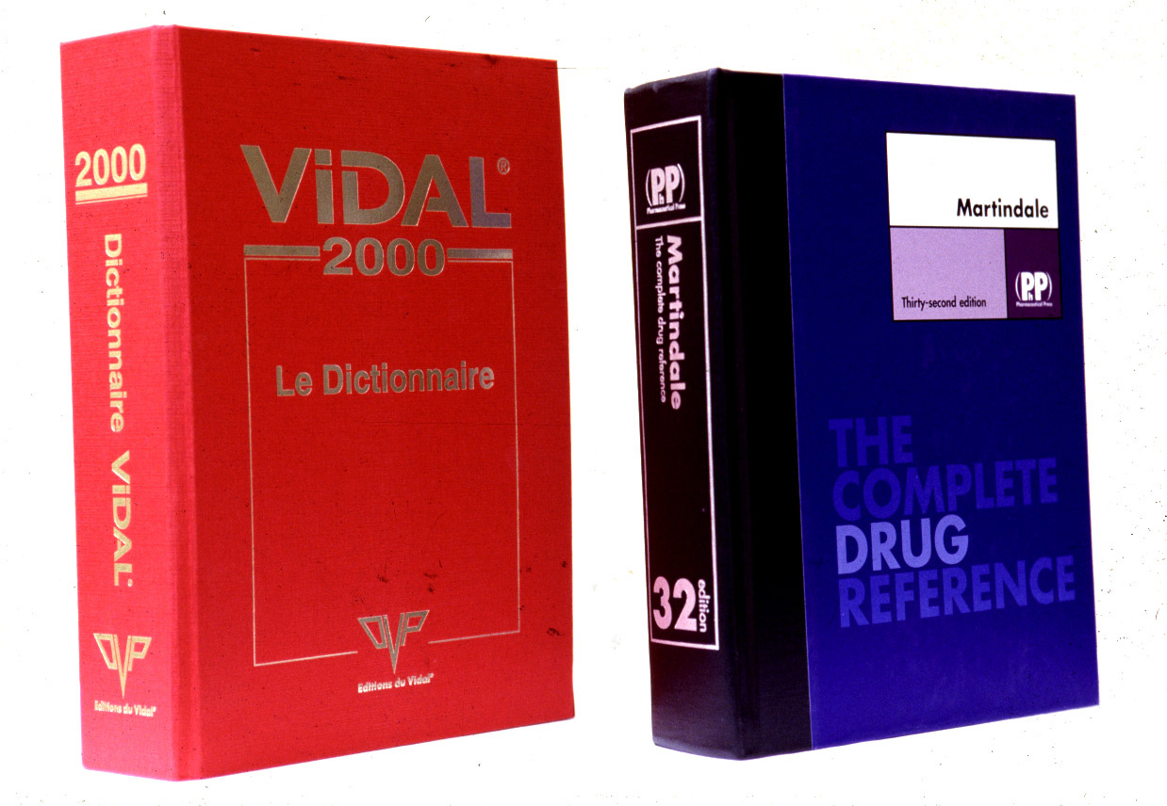

Slide 3
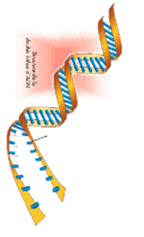
Drug
Environnemental
Factors
Age
Genetics
….
Disease
Disease
Enzymes
Receptors
Transporteurs
Channels….
Pharmacokinetics
Pharmacodynamics
Efficacy (drugs are uneffective in 20% of patients)
Adverse drug reactions (5-20% patients)

Slide 4
Pharmacogénétique
Pharmacogénétique
étude des variabilités génétiques de réponse aux médicaments
liées
1. au médicament
d’ordre pharmacocinétique
d’ordre pharmacodynamique
2. à la maladie
Polymorphisme d’une séquence d’ADN chromosomique se définit comme une modification de séquence observée chez plus de 1 % de la population

Slide 5
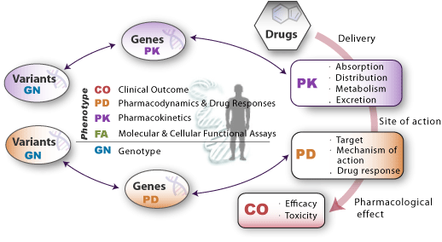
PHARMACOGENETICS
Pharm GKB Website, accessed 11/07/07

Slide 6
VARIABILITE DANS LA REPONSE THERAPUTIQUE
Nb de
patients
Doses de warfarine (mg/week)
Observance
Alimentation (vit. K)
Pathologie
Interactions médicamenteuses
Facteurs génétiques
Risque d’
hémorragie
Risque
thrombotique
HYPERSENSITIVITE
RESISTANCE

Slide 7
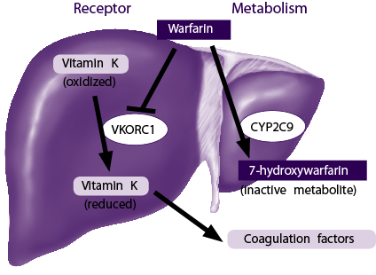
Pharmacogenetique des antagonistes de la VitK (Warfarin)
Deux « controles génétiques »
Effet - VKORC1
oxydo-reductase, qui active la vitK
Metabolisme - CYP2C19
Elimine le médicament
American Medical Association; September 2007

Slide 8
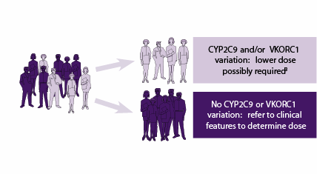
Les tests pharmacogénétiques permettent de selectionner la dose
de warfarine adaptée au patient :
:
Reduire le nombreannuel d’hémorragies graves
Reduce le nombre annel d’accident vasculaire cérébral
Reduce ale cout de la santé
American Medical Association; September 2007

Slide 9
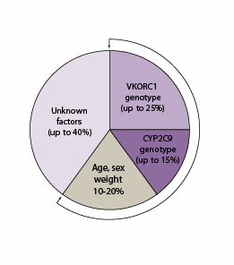
Cependant : …La variabilité est multifactorielle
Facteurs dont dépend la dose indivduelle
requise en warfarin
American Medical Association; September 2007

Slide 10
Caractérisation du métabolisme individuel
PHENOTYPE
Prise d’un médicament en l’absence de toute altération métabolique ou interaction médicamenteuse
Détermination du rapport médicament/métabolite
GENOTYPAGE
Prise de sang réalisé dans les populations à risques (enfants…)
Simple si les modifications génotypiques sont connues

Slide 11
Pharmacogenetic Polymorphisms | Indications / Practical recommendations for pharmacogenomics-based prescription in adults Pharmacogenomics 2010
EGFR | Detect the poor responders to gefitinib in NSCLC (non small cell lung cancer patients
KRAS PG | Detect the poor responders to cetuximab and panitumumab in colon cancer
CYP2D6 | :Detect potential poor outcome of tamoxifen. Postmenopausal early breast cancer - Codeine - Antidepressants
TPMT | Prevention of haematological toxicity of Azathioprine and 6-mercaptopurine AZA and 6MP in Crohn’s disease and ALL patients
CYP2C9 and VKORC1 | Prevention of bleeding in the first days following warfarin introduction. Individual dosing
CYP2C19 | Post myocardial infarction with or without stenting. Detect poor responders.
HLA-B*5701 | Prevent abacavir-related hypersensitivity syndrome
HLA-B*5701 | Attribute DILI to flucloxacillin in the presence of potential disease aetiologies
SLCO1B1 | Statin myopathy
CYP3A5*3 | Tacrolimus dosing in early renal transplantation

Slide 12
Mackenzie Mutual Funds Advertisement
Two unrelated people differ by 1 base per 1000
We are 99% identical

Slide 13
VARIABILITE LIEE A L’AGE
ENFANT
SUJET AGE

Slide 14
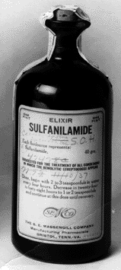
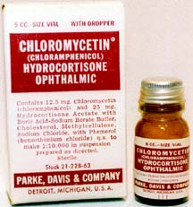
Historical Drug “Development” in Children

Slide 15
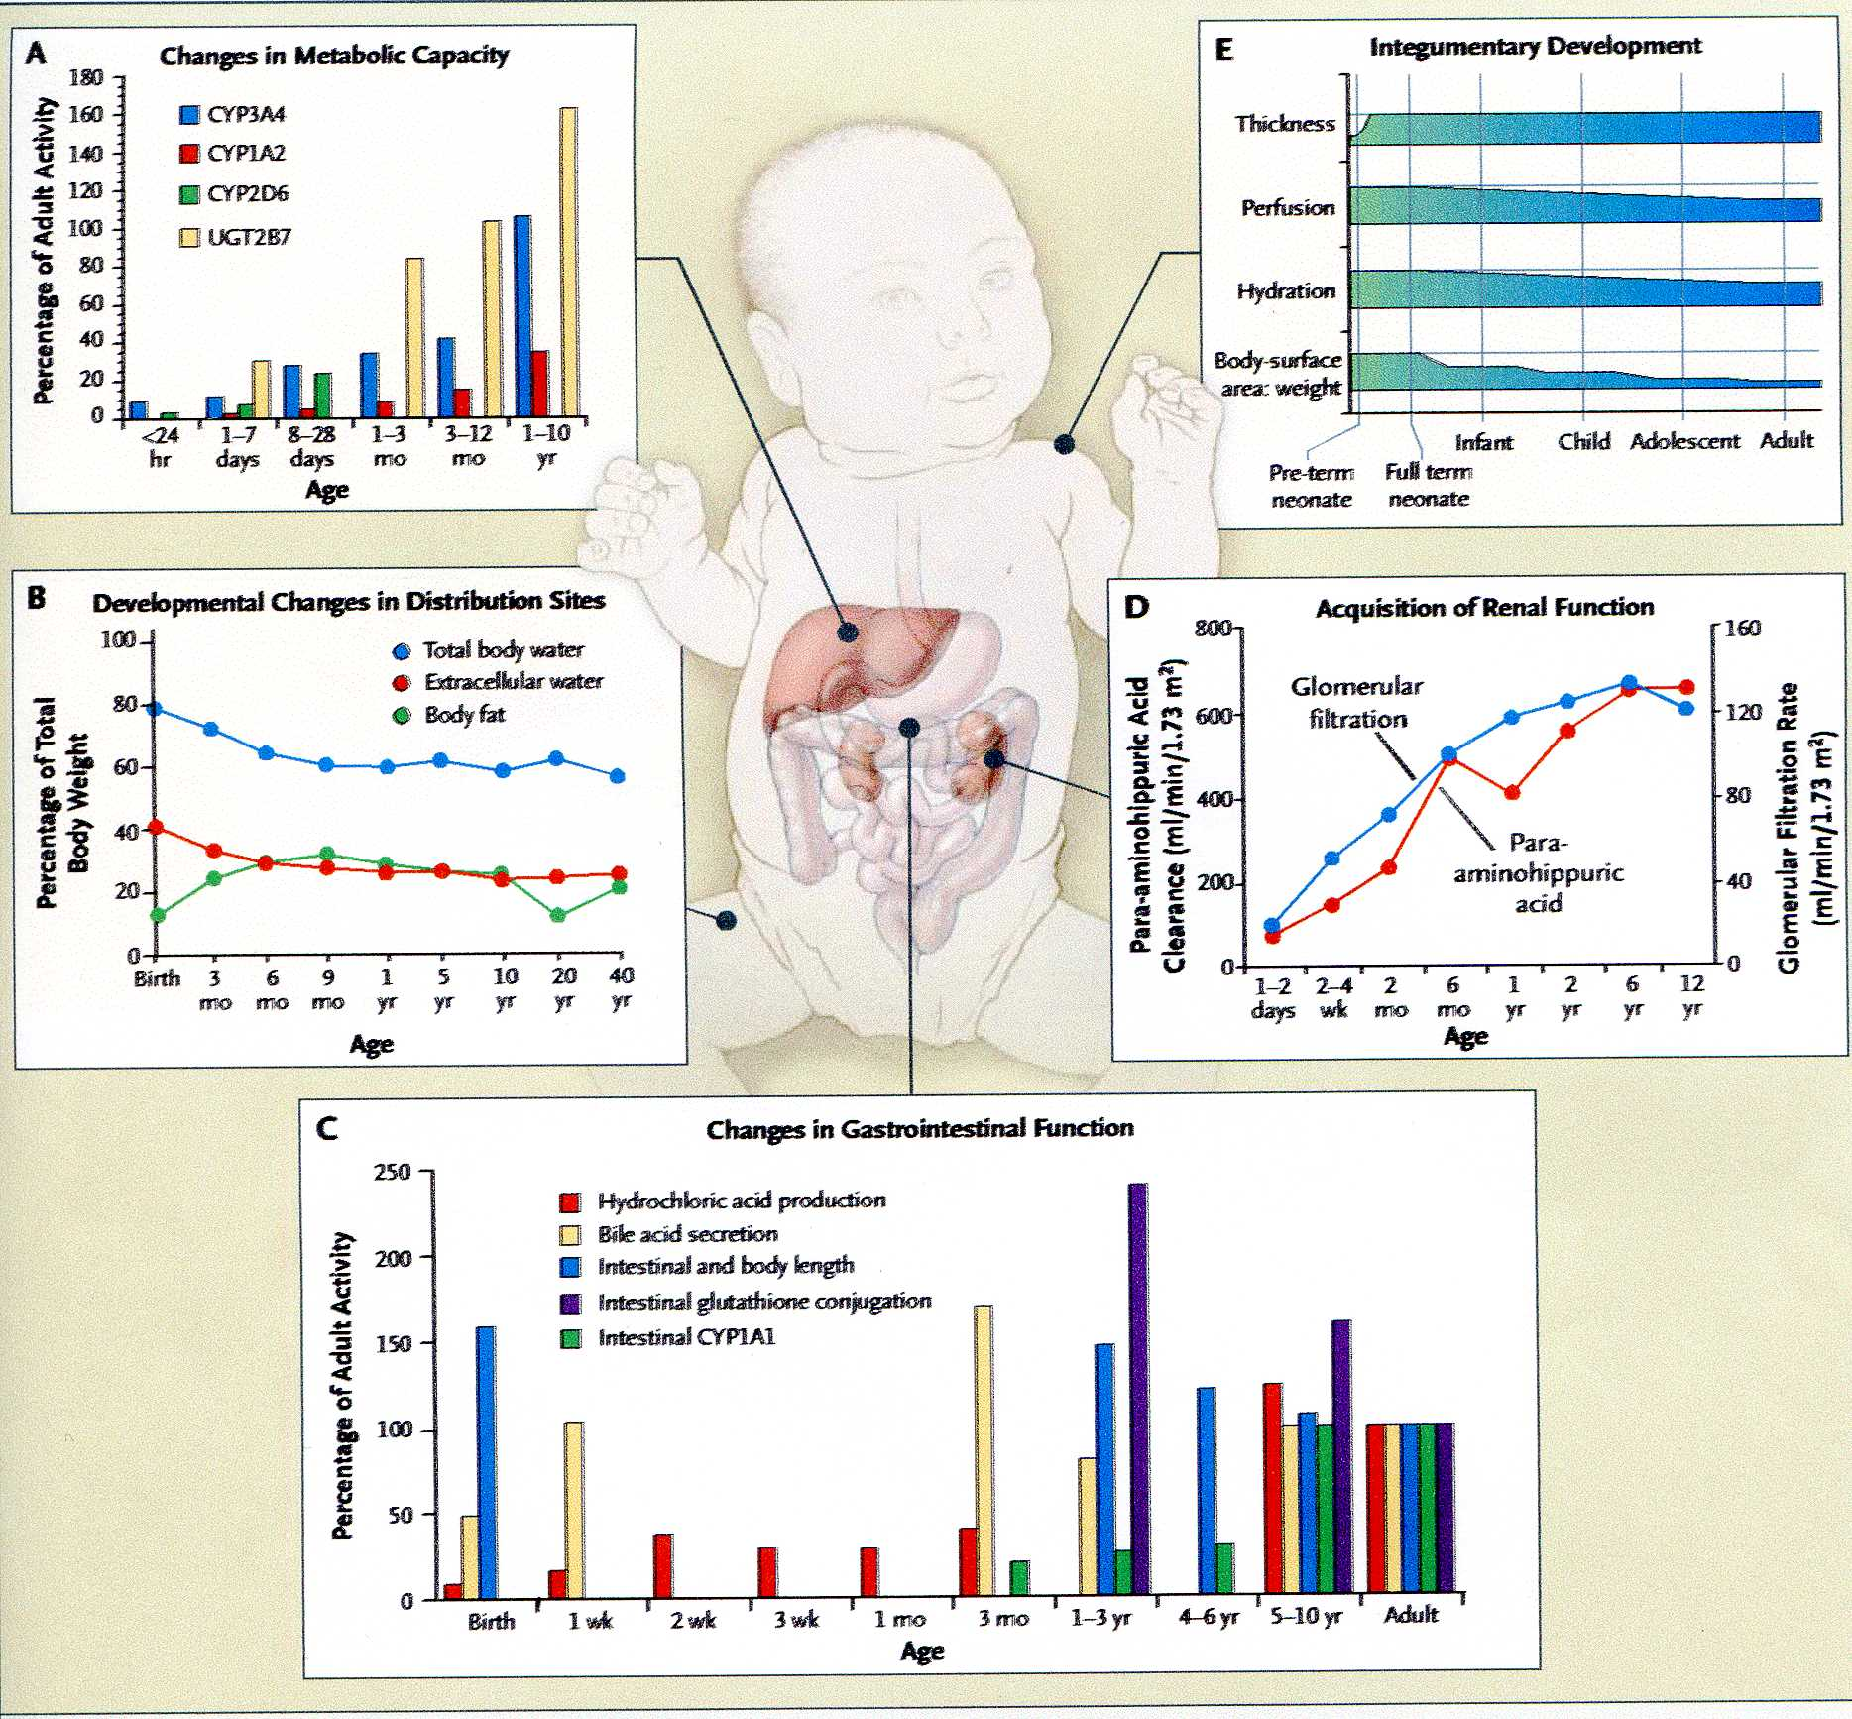
«Variabilité pharmacocinétique chez l’enfant…
IMMATURITE
AFFECTANT TOUTES
LES ETAPES ADME
Kearns G. NEJM 2003

Slide 16
Amikacin Pharmacokinetics in Neonates
Vd (L/kg) Half - life (h) Cl (ml/kg/h)
mean ± 1 sd mean ± 1 sd mean ± 1 sd
<28 w 0.700 ± 0.151 12.20 ± 3.83 0.73 ± 0.148
28 - < 31 w 0.660 ± 0.120 8.40 ± 1.36 0.87 ± 0.127
31 - < 34 w 0.614 ± 0.013 7.71 ± 0.31 0.98 ± 0.025
34 - < 37 w 0.573 ± 0.013 6.77 ± 0.32 1.09 ± 0.061
37 - 41 w 0.520 ± 0.021 5.55 ± 0.49 1.15 ± 0.036
Langhendries et al, Med Mal Infect,1993;23:44

Slide 17
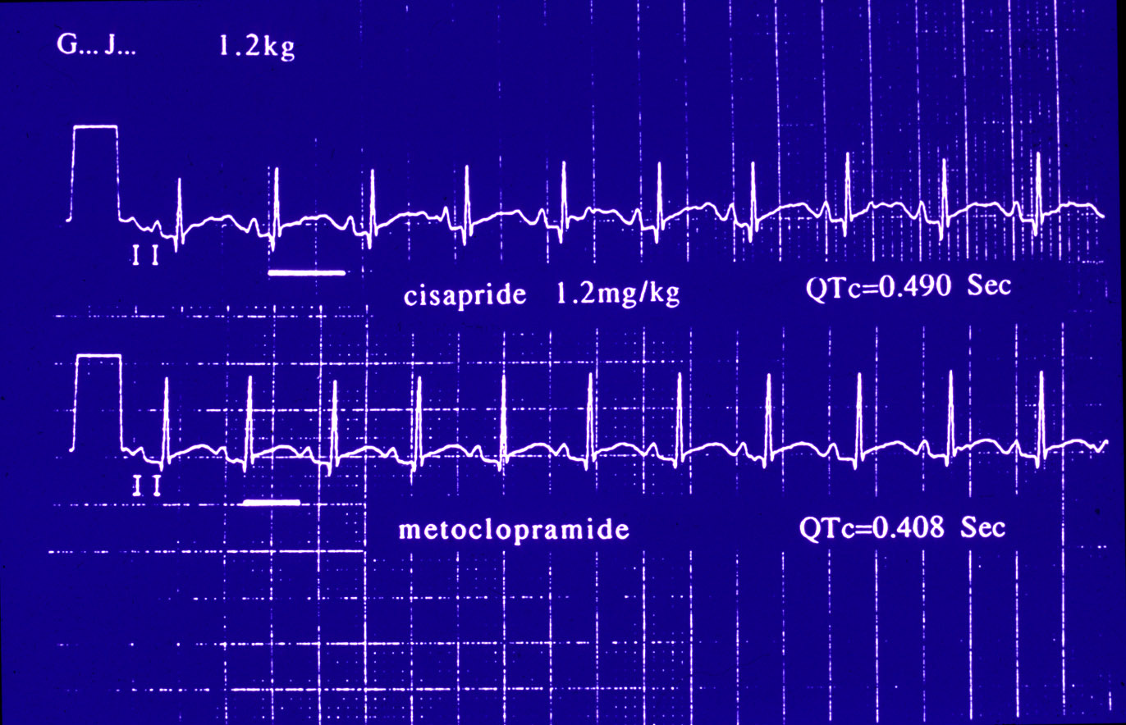
Toxicité cardiaque du cisapride
chez le nouveau-né
Facteurs de risque : immaturité CYP3A, surdosage, interactions médicamenteuses

Slide 18
Developmental Trajectories: Pediatric Pharmacogenetics
Phenotype
Genotype does
not change

Slide 19
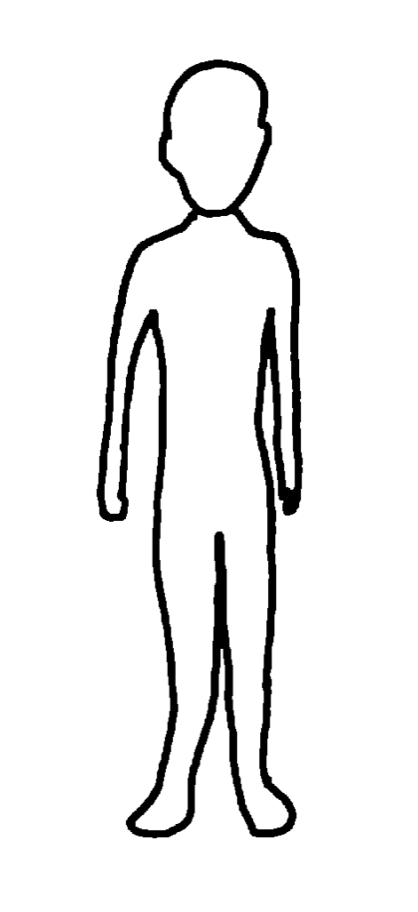
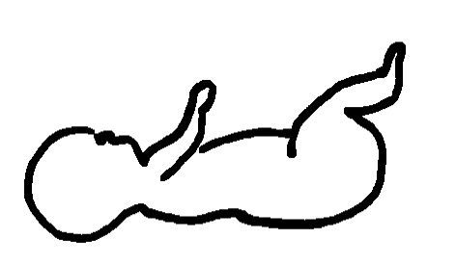
Pre-Term New-
Born Infants
< 36 weeks of gestation
Term New-Born-Infants
0-27
days
Infants and Toddlers
28 days to 23 months
Adolescents
12 to 17
years
Children
2 to 11 years
ICH Classification of children by age

Slide 20
25. La posologie orale du paracétamol chez l’enfant est de :
15 mg/kg/jour en 4 prises
30 mg/kg/jour en 4 prises
60 mg/kg/jour en 4 prises
120 mg/kg/jour en 4 prises
240 mg/kg/jour en 4 prises

Slide 21
25. La posologie orale du paracétamol chez l’enfant est de :
15 mg/kg/jour en 4 prises
30 mg/kg/jour en 4 prises
60 mg/kg/jour en 4 prises
120 mg/kg/jour en 4 prises
240 mg/kg/jour en 4 prises

Slide 22
Arguments justifiant le monitoring d’un médicament
Relation concentration – effet positive
Fourchette thérapeutique étroite
Variabilité pharmacocinétique élevée
Méthode de dosage validée
Paramètre validé
Valeur cible définie

